Slide 1

Ca lâm sàng liệt nửa người - 1 (Đột quỵ TMCB)
TS Nguyễn Bá Thắng
ThS Ngô Minh Triết, ThS Phạm Thành Trung
Bộ môn Thần Kinh, Đại Học Y Dược TP Hồ Chí Minh
Notes:
Ca đột quỵ

Slide 2
Mục tiêu Sau khi học bài này, sinh viên có khả năng
Thực hiện được các bước tiếp cận người bệnh liệt nửa người
Ra quyết định chẩn đoán và cấp cứu người bệnh đột quỵ
Chỉ định chăm sóc điều trị giai đoạn cấp
Thực hiện tầm soát và điều trị nguyên nhân

Slide 3
Mục tiêu Sau khi học bài này, sinh viên có khả năng
Thực hiện được các bước tiếp cận người bệnh liệt nửa người
Ra quyết định chẩn đoán và cấp cứu người bệnh đột quỵ
Chỉ định chăm sóc điều trị giai đoạn cấp
Thực hiện tầm soát và điều trị nguyên nhân

Slide 4
Bệnh án: 1. Thông tin hành chánh
Case
Nguyễn TC - Nữ – 1957
Nơi ở: Long An
Nhập viện ngày 29/12/20xx, lúc 11h30
Lý do nhập viện: Yếu nửa người trái
Notes:
N19-0423109

Slide 5
Câu hỏi thảo luận ngắn (MCQ): Vị trí tổn thương nào phù hợp?
Vỏ não
Bao trong
Đồi thị
Thân não (Trung não, Cầu Não, Hành Não)
Tuỷ cổ (nửa tuỷ cổ)
Ngoại biên
Notes:
Cho sinh viên vote, nhưng chưa cần giải thích, để sau thông tin bệnh sử, giải thích 1 lần luôn

Slide 6
Câu hỏi thảo luận: Bệnh nào có thể gây liệt nửa người (giả thuyết chẩn đoán)?
Hãy nêu các giả thuyết về loại bệnh có thể gây ra bệnh cảnh của bà C!
Mạch máu (đột quỵ)
Chấn thương
Viêm, nhiễm
Hạ đường huyết
Khối choán chỗ
Động kinh
Migraine
Notes:
Clicker thảo luận (phiên bản dài) hoặc MCQ chọn nhiều câu đúng (phiên bản ngắn)
- Nhóm liệt đột ngột: Đột quỵ, chấn thương, động kinh liệt Todd
- Nhóm nhanh nhưng không đột ngột (cần phân biệt đột ngột): Viêm não (virus, huỷ myeline…), migraine liệt nửa người, hạ đường huyết
Nhóm liệt từ từ: khối choán chỗ nội sọ (u não, tụ máu dưới màng cứng mạn tính, áp xe não
THẢO LUẬN CÁCH HỎI BỆNH SỬ XÁC ĐỊNH CÁC YẾU TỐ PHÂN BIỆT CÁC NHÓM

Slide 7
2. Bệnh sử
Nguyễn TC - Nữ – 1957
Nơi ở: Long An
NV ngày 29/12/20xx, lúc 11h30
Lý do nhập viện: Yếu nửa người trái đột ngột
Case
Người bệnh và người nhà khai bệnh:
Khoảng 9g30 sáng ngày 29/12 người nhà thấy người bệnh đang sinh hoạt thì đột ngột yếu 1/2 (T), ngã ngang, nói đớ, méo miệng, vẫn tỉnh táo.
Trong quá trình bệnh, BN không sốt, không co giật, hoàn toàn tỉnh táo
Người bệnh được đưa đến nhập viện
Vào cấp cứu lúc 11 giờ 30

Slide 8
Câu hỏi thảo luận
Sau khi có thông tin bệnh sử, hãy thảo luận tiếp:
Các vị trí tổn thương nào còn phù hợp với bà C?
Bệnh nào có thể gây ra bệnh cảnh này (giả thuyết chẩn đoán)?
Notes:
Phiên bản dài (2 tiết): cho SV thảo luận nhóm, chọn 1-3 đại diện nhóm trả lời
Phiên bản ngắn (1 tiết): Cho vote MCQ, xung phong 1 nhóm giải thích

Slide 9
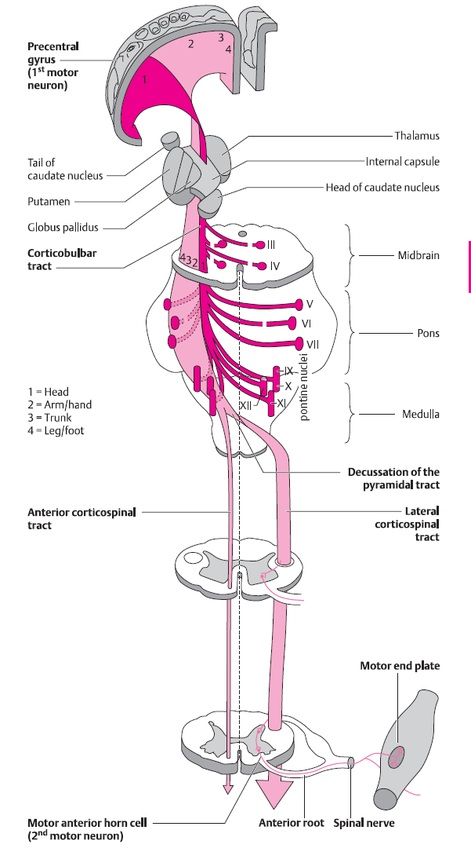
Trả lời: vị trí tổn thương gây liệt nửa người
Liệt trung ương:
Vỏ não vận động
Bao trong
Thân não
Tuỷ cổ cao (nửa tuỷ)
Liệt ngoại biên:
Thường không gây liệt nửa người (tay và chân một bên cùng lúc)

Slide 10
Các loại bệnh gây liệt nửa người (giả thuyết chẩn đoán)?
Mạch máu (đột quỵ)
Chấn thương
Viêm, nhiễm
Hạ đường huyết
Khối choán chỗ
Động kinh
Migraine
Notes:
Clicker thảo luận (phiên bản dài) hoặc MCQ chọn nhiều câu đúng (phiên bản ngắn)
- Nhóm liệt đột ngột: Đột quỵ, chấn thương, động kinh liệt Todd
- Nhóm nhanh nhưng không đột ngột (cần phân biệt đột ngột): Viêm não (virus, huỷ myeline…), migraine liệt nửa người, hạ đường huyết
Nhóm liệt từ từ: khối choán chỗ nội sọ (u não, tụ máu dưới màng cứng mạn tính, áp xe não
THẢO LUẬN CÁCH HỎI BỆNH SỬ XÁC ĐỊNH CÁC YẾU TỐ PHÂN BIỆT CÁC NHÓM

Slide 11
Nhắc lại: các loại bệnh gây liệt nửa người (giả thuyết chẩn đoán)?
Mạch máu (đột quỵ)
Chấn thương
Viêm, nhiễm
Hạ đường huyết
Khối choán chỗ
Động kinh
Migraine
Đột ngột:
Đột quỵ
Chấn thương sọ não
Đột ngột thoáng qua:
Cơn thoáng TMN
Động kinh
Migraine liệt nửa người
Nhanh:
Viêm não
Huỷ myeline
Hạ đường huyết
Từ từ:
U não
Tụ máu DMC mạn
Áp xe não
Notes:
Clicker thảo luận (phiên bản dài) hoặc MCQ chọn nhiều câu đúng (phiên bản ngắn)
- Nhóm liệt đột ngột: Đột quỵ, chấn thương, động kinh liệt Todd
- Nhóm nhanh nhưng không đột ngột (cần phân biệt đột ngột): Viêm não (virus, huỷ myeline…), migraine liệt nửa người, hạ đường huyết
Nhóm liệt từ từ: khối choán chỗ nội sọ (u não, tụ máu dưới màng cứng mạn tính, áp xe não
THẢO LUẬN CÁCH HỎI BỆNH SỬ XÁC ĐỊNH CÁC YẾU TỐ PHÂN BIỆT CÁC NHÓM

Slide 12
Các vị trí tổn thương và giả thuyết chẩn đoán
Chẩn đoán
Mạch máu (đột quỵ)
Động kinh: hỏi thêm
Chấn thương: hỏi thêm, nếu có thì là NN hay hậu quả
Hạ đường huyết: ít nghĩ, nhưng phải check ĐHMM
Notes:
Có méo miệng # liệt VII → tổn thương từ cầu não cao trở lên
Thông tin bệnh sử: đột ngột → đột quỵ, xác định thêm nghi vấn có cơn động kinh hoặc ngã ngang có chấn thương không, hạ đường huyết ít nghĩ nhưng cần phải kiểm tra bằng ĐHMM

Slide 13
3. Tiền sử
Case
Rung nhĩ do hở van 2 lá, thay van 2 lá năm 1995,
Dùng Sintrom đến 2 tháng trước không kiểm soát được INR ( BN có 1 đợt XHTH)
Sau đó bệnh nhân được chuyển sang dùng Xarelto 15mg 1v/ngày
Cách 6 ngày, BN ngưng Xarelto để nhổ răng, mới uống lại ngày NV
Không ghi nhận tiền căn khác
Câu hỏi thảo luận ngắn: Tiền căn rung nhĩ, thay van, và dùng thuốc kháng đông có khả năng liên quan gì tới bệnh hiện tại của bà C?
Notes:
Câu hỏi thảo luận:
Rung nhĩ là nguồn gốc tạo huyết khối gây lấp mạch não
Van tim nhân tạo cũng là nguồn huyết khối gây lấp mạch
Kháng đông dùng không đều đặn, có thể tăng nguy cơ lấp mạch
Ngược lại, dùng kháng đông có nguy cơ xuất huyết

Slide 14
4. Khám thực thể
Case
Nguyễn TC - Nữ – 1957
Nơi ở: Long An
NV ngày 29/12/20xx, lúc 11h30
Lý do nhập viện: Yếu nửa người trái đột ngột
Khoảng 9g30 sáng ngày 29/12 người nhà thấy người bệnh đang sinh hoạt thì đột ngột yếu 1/2 (T), ngã ngang, nói đớ, méo miệng, vẫn tỉnh táo.
Trong quá trình bệnh, BN không sốt, không co giật, hoàn toàn tỉnh táo
Người bệnh được đưa đến NV
Vào cấp cứu lúc 11 giờ 30
Khám lúc NV (11g47 ngày 29/12/20xx):
Sinh hiệu ổn, HA 140/90 mmHg
Nội khoa tổng quát không bất thường
BN tỉnh, tiếp xúc tốt
Nói đớ - dysarthria
Liệt VII trung ương (T)
Bán manh đồng danh bên (T)
Liệt 1/2 (T) sức cơ 0/5 , Babinski (+) bên (T)
Không rối loạn cảm giác, Không rối loạn cơ vòng
Dấu màng não (-), Dấu tiểu não (-)
NIHSS: 14đ (Liệt tay 4 - Chân 4 - Liệt VII 2 - Bán manh 2 - Nói đớ 2)

Slide 15
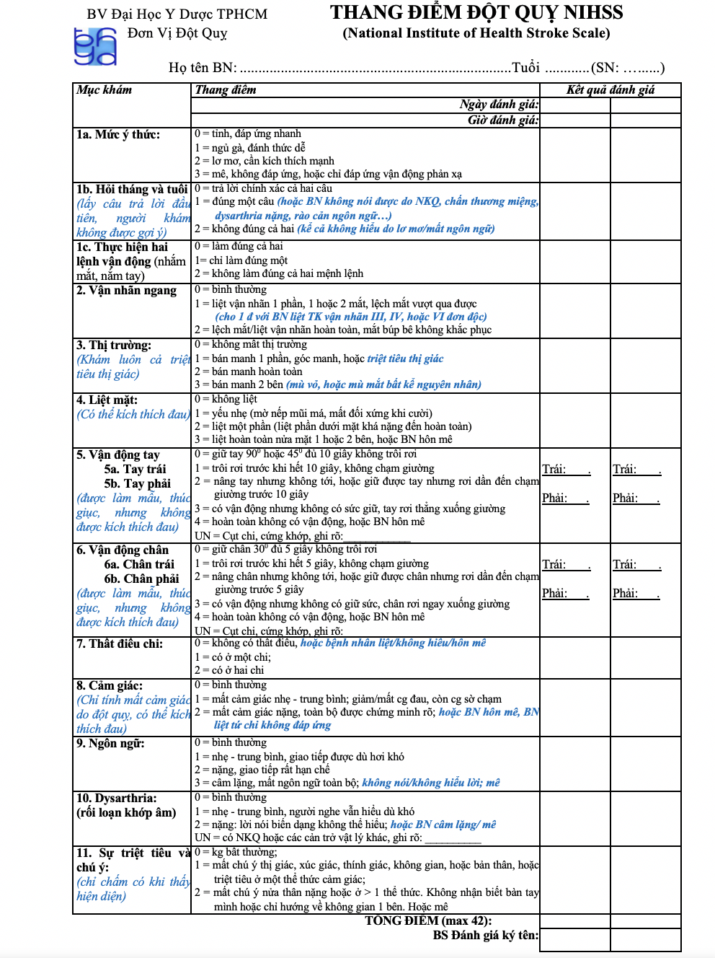
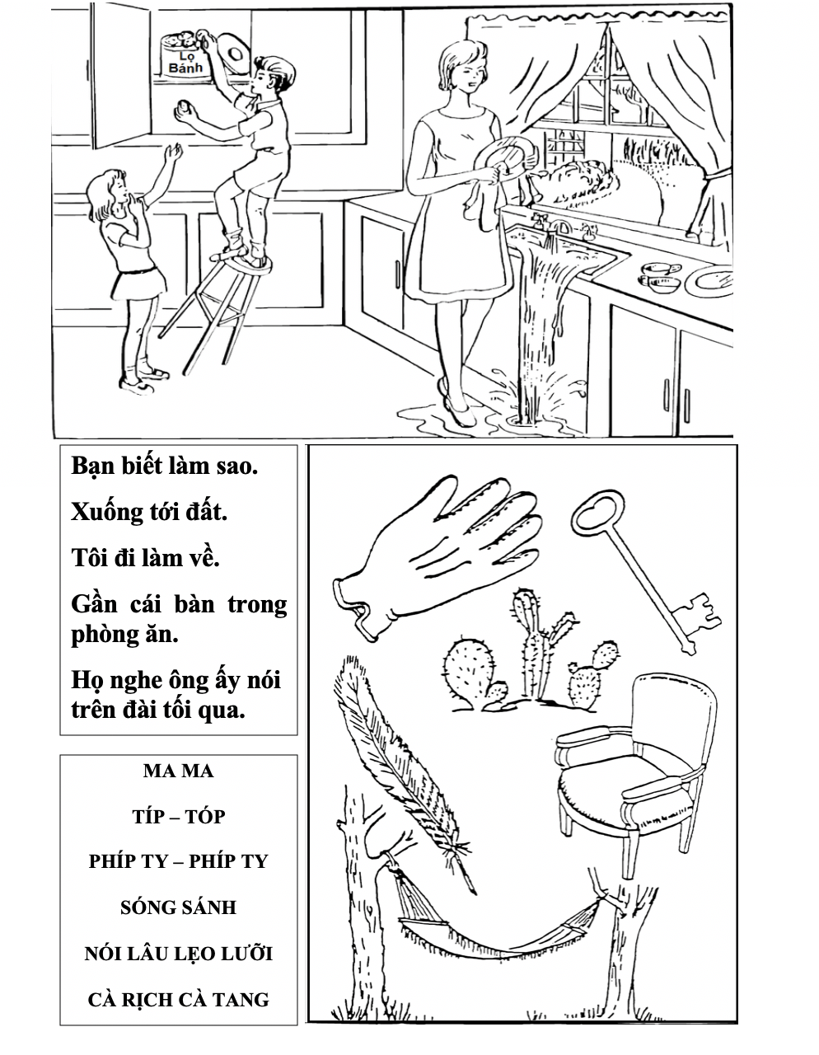
Thang điểm NIHSS
Tham khảo
Notes:
Chỉ giới thiệu thang điểm NIHSS dùng để đánh giá độ nặng đột quỵ, thấp nhất 0 điểm, cao nhất 42 điểm, càng lớn càng nặng
Các hình ảnh và câu chữ trong thang điểm để đánh giá ngôn ngữ thông hiểu, diễn đạt, định danh, lặp lại, phát âm (tìm dysarthria)

Slide 16
5. Tóm tắt bệnh án
Case – Thảo luận
Yêu cầu: Hãy nêu tóm tắt bệnh án
Notes:
Phiên bản dài: cho SV tóm tắt bệnh án
Phiên bản ngắn: bỏ qua phần này, đưa thẳng thông tin

Slide 17
5. Tóm tắt bệnh án
Case – Thảo luận
Yêu cầu: Các bạn hãy đưa ra tóm tắt bệnh án!
Kết quả:
Nhận xét:
Có thể gom cơ năng thực thể ở BN này, vì trùng nhau
Có thể thêm: NIHSS 14 điểm
Notes:
Phiên bản dài: cho SV tóm tắt bệnh án
Phiên bản ngắn: bỏ qua phần này, đưa thẳng thông tin

Slide 18
5. Tóm tắt bệnh án
Case – Thảo luận
BN nữ 63 tuổi, nhập viện vì yếu nửa người trái đột ngột, bệnh giờ 2, biểu hiện gồm:
Nói đớ (Dysarthria)
Bán manh đồng danh trái
Liệt VII trung ương trái
Liệt nửa người trái sức cơ 0/5
Babinski (+) T
NIHSS 14 điểm
TC: rung nhĩ, hở 2 lá thay van, ngưng kháng đông 6 ngày nay, mới dùng lại sáng cùng ngày nhập viện

Slide 19
6a. Chẩn đoán: Đặt vấn đề – liệt kê vấn đề
Case – Thảo luận
Cách 1 – đơn giản
Cách 2 – nâng cao
Liệt nửa người trái đột ngột, giờ thứ 3
Liệt VII TW trái
Bán manh đồng danh trái
Vấn đề khác:
Rung nhĩ, hở 2 lá đã thay van
Dùng kháng đông không đều (sintrom→ xarelto); ngưng kháng đông 6 ngày, mới dùng lại
Liệt nửa người trái đột ngột giờ thứ 3, kèm liệt VII TW trái và bán manh đồng danh trái
Vấn đề khác:
Rung nhĩ, thay van hai lá,
Kháng đông dùng không đều, ngưng 6 ngày mới dùng lại
Notes:
Gọi một sinh viên nêu đặt vấn đề, sau đó sửa luôn, không thảo luận

Slide 20
Nhắc lại: vị trí tổn thương gây liệt nửa người
Liệt trung ương:
Vỏ não vận động
Bao trong
Thân não
Tuỷ cổ cao (nửa tuỷ)
Liệt ngoại biên:
Thường không gây liệt nửa người (tay và chân một bên cùng lúc)

Slide 21
6b. Xác định chẩn đoán định khu
Trung ương hay ngoại biên?
Liệt nửa người
BBK (+)
Liệt VII TW
Bán manh đồng danh
→ TRUNG ƯƠNG
Trung ương → Vị trí cụ thể:
Liệt VII TW: loại tủy cổ, hành não, cầu não thấp
Không có dây sọ khác + có bán manh: loại thân não
Liệt đồng đều → vị trí tổn thương là ở vùng sâu – bao trong (phải)
Bán manh đồng danh trái → tổn thương vùng sâu kích thước lớn, hoặc kèm tổn thương vỏ não thái dương
Notes:
Sau khi đã đủ thông tin, bước này xác nhận lại chẩn đoán định khu đã gợi ý từ hai phần trước
Thực hiện nhanh: xác nhận tổn thương là trung ương
Xác định vị trí cụ thể vị trí tổn thương

Slide 22
6c. Chẩn đoán bệnh (nguyên nhân)
Case – Thảo luận
KẾT QUẢ
Các giả thuyết còn lại cho bệnh cảnh đột ngột:
Đột quỵ
Chấn thương sọ não
Động kinh (với liệt sau cơn)
Hạ đường huyết
Đột quỵ là phù hợp nhất
Bệnh sử và khám không ủng hộ chấn thương sọ não và động kinh
Hạ đường huyết: ít gợi ý nhưng cần loại trừ bằng XN (là chẩn đoán MUST NOT MISS)

Slide 23
Phát biểu chẩn đoán
Đột quỵ cấp giờ 2 (sang giờ 3) bán cầu trái thuộc vùng cấp máu động mạch não giữa (vùng sâu kích thước lớn, có thể bao gồm vỏ não thái dương)
Có thể là nhồi máu rộng hoặc xuất huyết não

Slide 24
Mục tiêu Sau khi học bài này, sinh viên có khả năng
Thực hiện được các bước tiếp cận người bệnh liệt nửa người
Ra quyết định chẩn đoán và cấp cứu người bệnh đột quỵ
Chỉ định chăm sóc điều trị giai đoạn cấp
Thực hiện tầm soát và điều trị nguyên nhân
Notes:
Trong vòng 30 phút phải đến được phần này

Slide 25
7. Ra quyết định cấp cứu
Case – Thảo luận
TRẢ LỜI CÁC CÂU HỎI:
KẾT QUẢ
BN còn trong cửa sổ cấp cứu không?
Dự định có điều trị cấp cứu gì?
Cần làm gì ngay để quyết định cấp cứu?
Đột quỵ giờ thứ >2: ĐQ tối cấp
Dự định có điều trị cấp cứu gì?
Tiêu sợi huyết đường TM
Can thiệp nội mạch lấy huyết khối
Cần làm gì ngay để quyết định cấp cứu?
CT scan não
Đường huyết tại giường

Slide 26
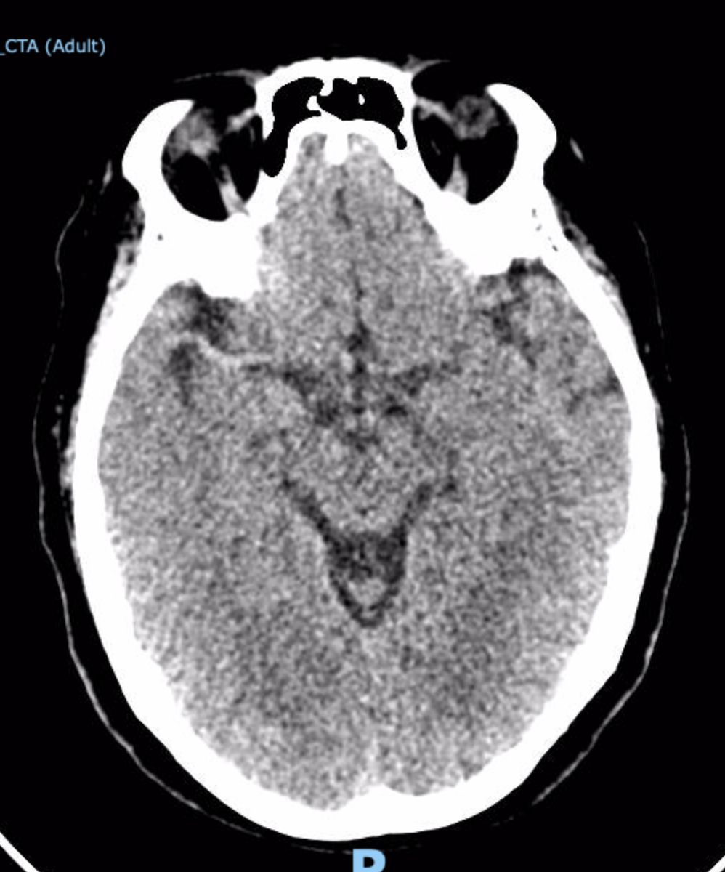
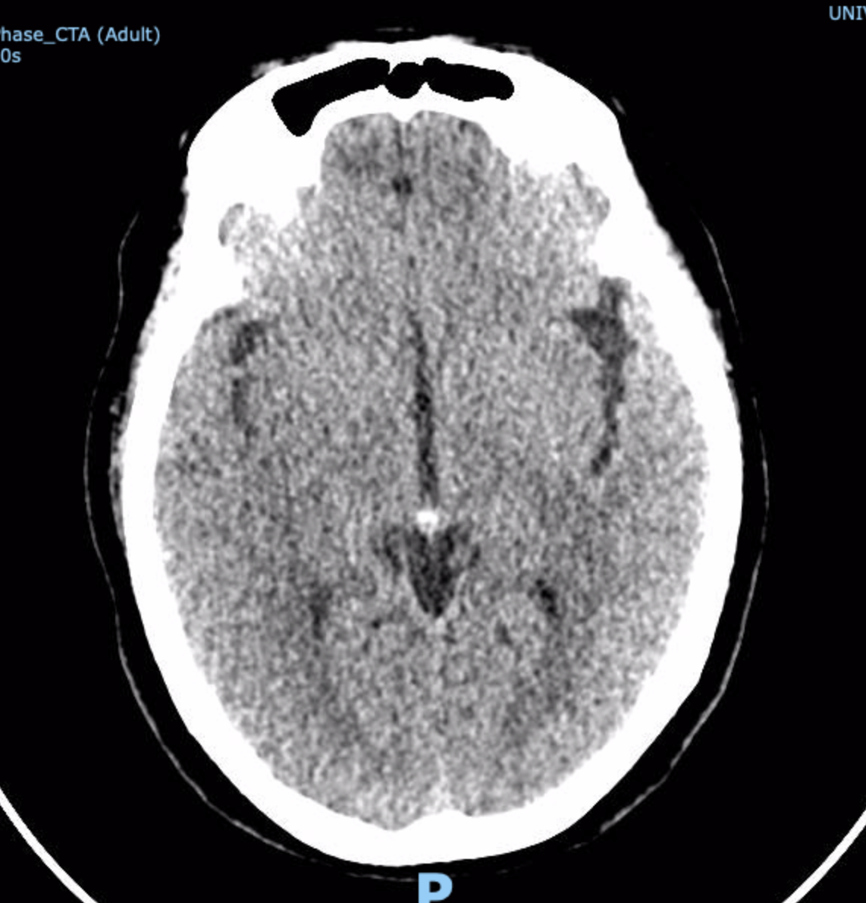
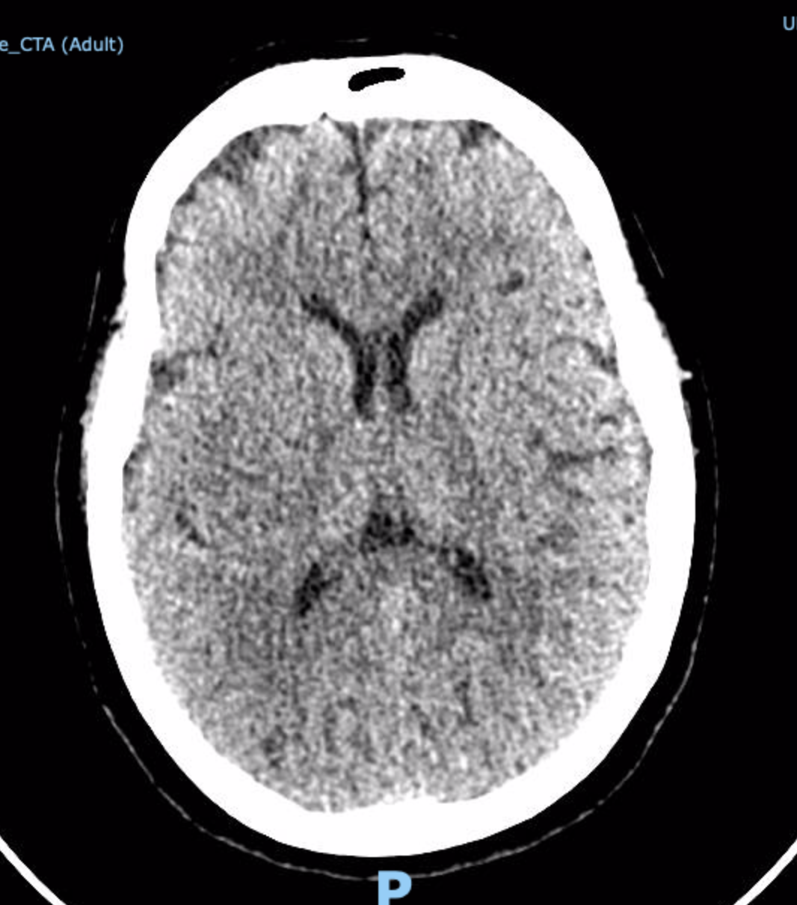
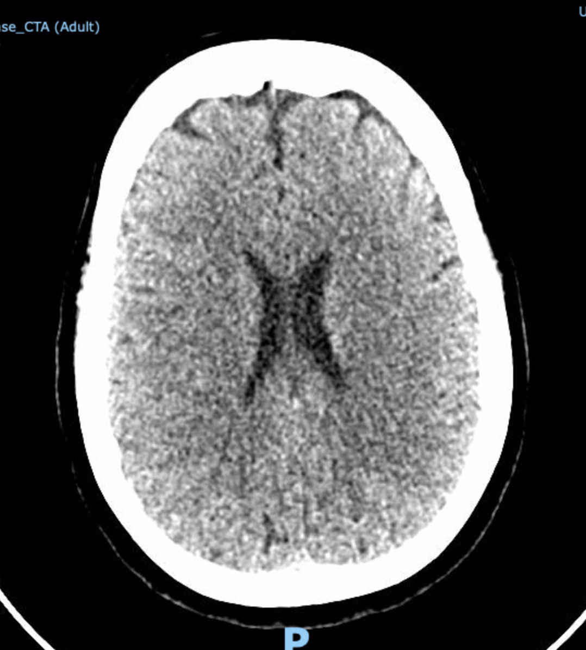
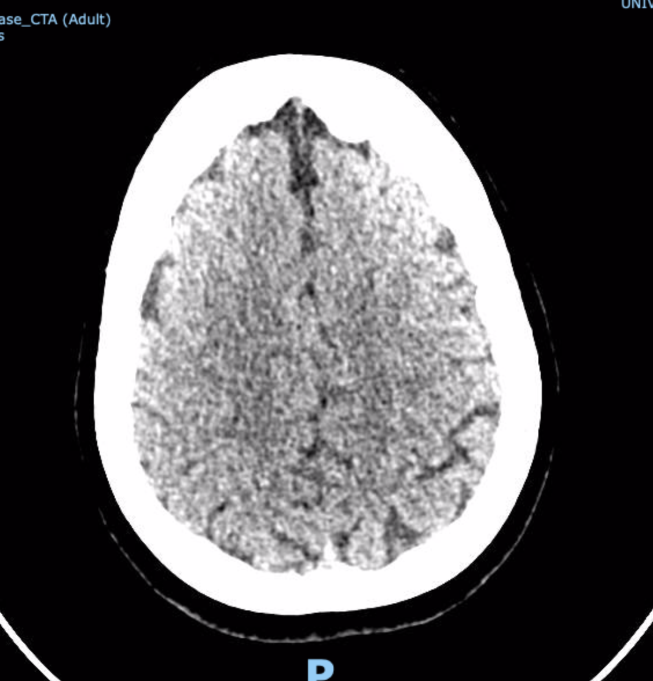
Hình ảnh CT scan não: Cho được thông tin gì?
Case
Chẩn đoán đột quỵ?
Loại trừ/xác nhận xuất huyết?
Có thấy tổn thương nhồi máu não không?
Có thấy dấu hiệu nào khác?
XN KHÁC:
ĐƯỜNG HUYẾT MM: 118 mg/dL
Notes:
Hỏi SV xem với hình ảnh CT nhu mô não bình thường như thế này có giữ chẩn đoán đột quỵ hay không
Nhắc mục đích CT trong ĐQ cấp: loại trừ xuất huyết + tìm tổn thương nhồi máu nặng => CT chỉ kì vọng loại trừ xuất huyết, chứ k hi vọng biết được vị trí nhồi máu đâu.
Nâng cao: có thấy dấu bất thường nào khác trên phim (dấu tăng đậm độ ĐM não giữa phải), chỉ dấu hiệu này, không mất thời gian thảo luận
=> Hình CT của mình (hình 1) có 1 góc trên bên T có vết tăng đậm độ ở vị trí mạch máu của động mạch não giữa P, thì đó là do tắt mạch máu, gây đông, nên mới dzị đó bạn hiền!
Phân tích hình CT: Tại sao trong CT chụp ra thì máu trong lòng mạch không thấy, nhưng khi xuất huyết não thì thấy máu liền? (do máu lòng mạch không đông – tỉ trọng thấp, còn máu thoát mạch là đã đông – tăng tỉ trọng)

Slide 27
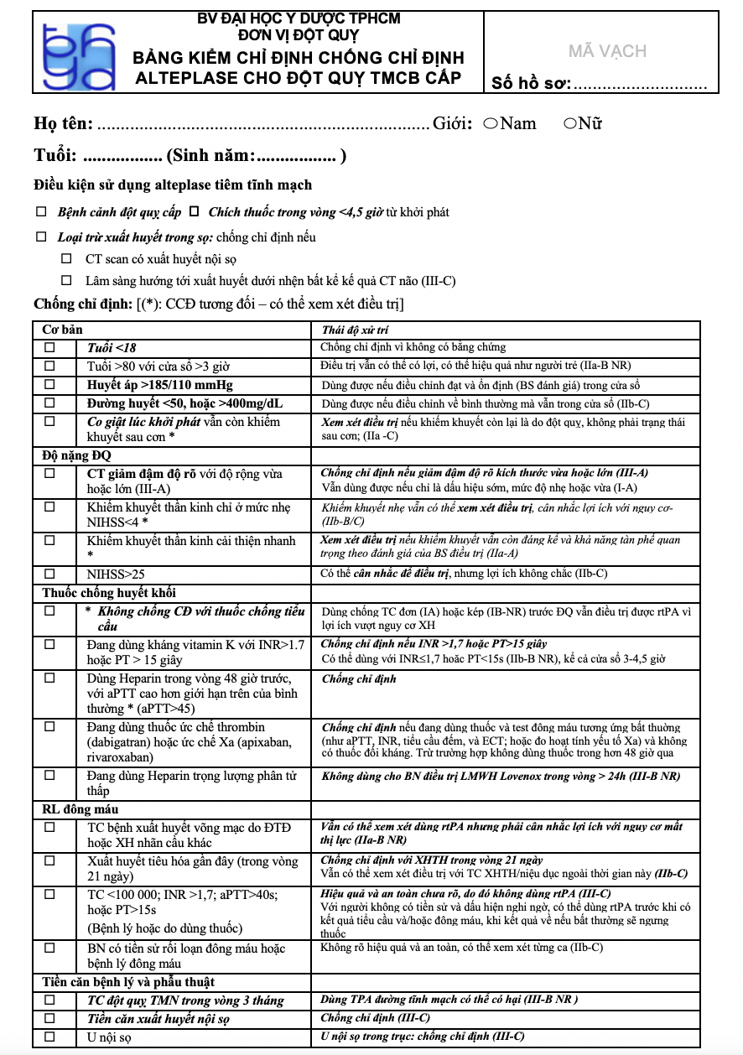
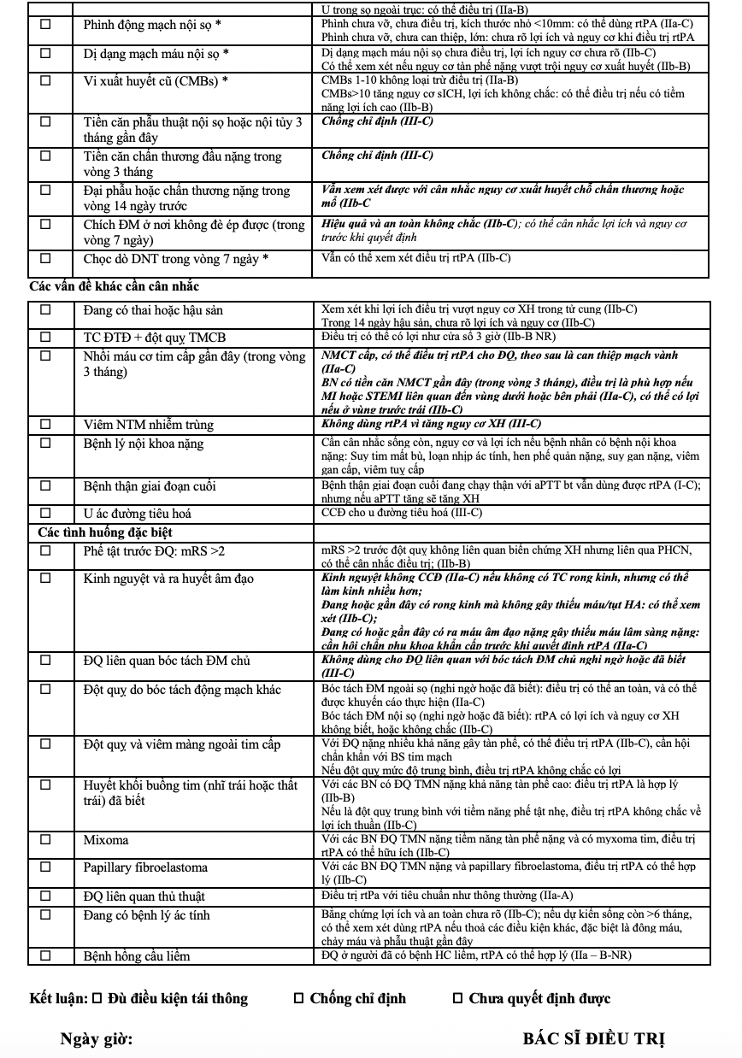
Bảng kiểm điều trị rtPA
Tham khảo
Các CCĐ quan trọng:
Xuất huyết
Đường huyết
Huyết áp
Đang dùng kháng đông
TC XHN
Notes:
Giới thiệu bảng kiểm điều trị rtPA
Hầu hết là các chống chỉ định (tuyệt đối và tương đối)
Nhấn mạnh Nguyên tắc là nắm vững CCĐ, nhưng khi điều trị cần dựa vào bảng kiểm, không dựa vào trí nhớ
Nhấn mạnh các chống chỉ định quan trọng: xuất huyết nội sọ (nhờ CT); Huyết áp đo sớm vì có thể điều chỉnh để dùng thuốc tiêu sợi huyết.

Slide 28
Quy trình cấp cứu tái thông
Chẩn đoán đột quỵ: Lâm sàng
Loại trừ xuất huyết: CT scan
Quyết định dùng rtPA tĩnh mạch: bảng kiểm
Đánh giá quyết định can thiệp nội mạch: CTA
Notes:
Quy trình gồm 4 bước lớn
Chẩn đoán đột quỵ bằng lâm sàng, đã được thực hiện
Đã chụp CT scan loại trừ xuất huyết
Đánh giá bảng kiểm quyết định dùng rtPA: thoả hết trừ CCĐ đang dùng kháng đông uống Rivaroxaban (slide kế tiếp)
Chỉ còn khả năng can thiệp nội mạch: cần xác định mạch máu tắc → chụp CTA

Slide 29
Quy trình cấp cứu tái thông
Chẩn đoán đột quỵ: Lâm sàng
Loại trừ xuất huyết: CT scan
Quyết định dùng rtPA tĩnh mạch: bảng kiểm
Đánh giá quyết định can thiệp nội mạch: CTA
CCĐ TSH vì đang dùng kháng đông (Rivaroxaban)
Notes:
BN có CCD TSH vì đang dùng kháng đông

Slide 30
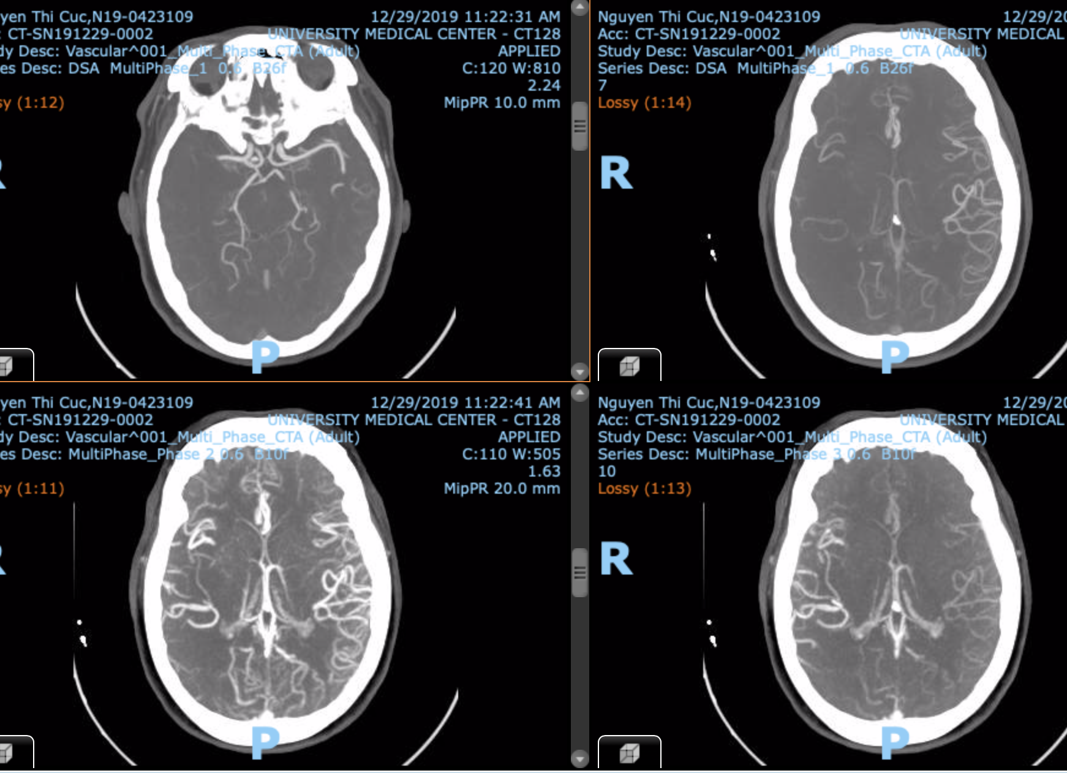
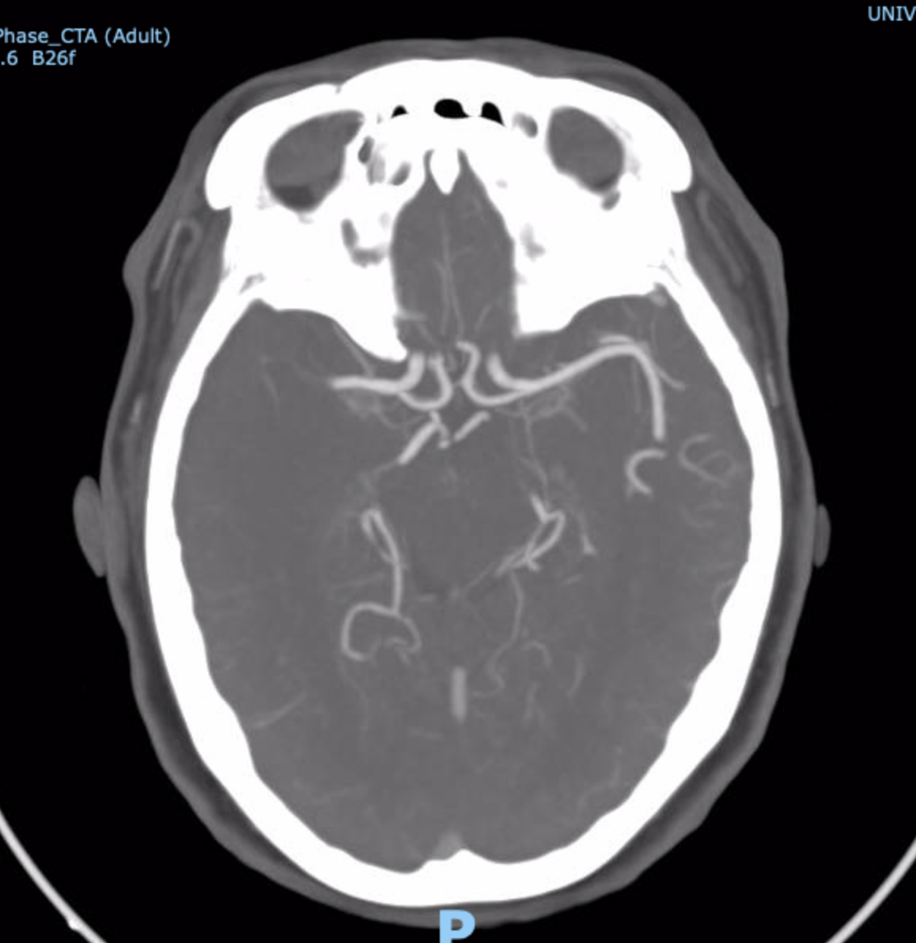
CTA : tìm tắc ĐM lớn mCTA: (multiphase) đánh giá bàng hệ
Case
Tắc ĐMNG đoạn M1
Bàng hệ khá tốt
Bàng hệ khá tốt
Notes:
CTA cho thấy tắc đoạn M1 động mạch não giữa
CTA đa pha cho thấy bàng hệ còn khá tốt, tiên lượng mô não sống còn nhiều
- Nếu BN có chỉ định tiêu sợi huyết và can thiệp nội mạch thì có thể làm cả 2, vì 2 cái độc lập với nhau. Thường làm tiêu sợi huyết trước, vì cửa sổ time ngắn, không xâm lấn. Sau đó mình coi đến chỉ định can thiệp nội mạch.
- Chú ý: Tiêu sợi huyết đã nghiên cứu là có tác dụng trên mọi cấp cứu đột quỵ nhồi máu, nhưng can thiệp thì thường là mạch máu lớn cơ!
- Thường thì không đợi kết quả tiêu sợi huyết, mà ta sẽ xem xét và làm can thiệp nội mạch luôn

Slide 31
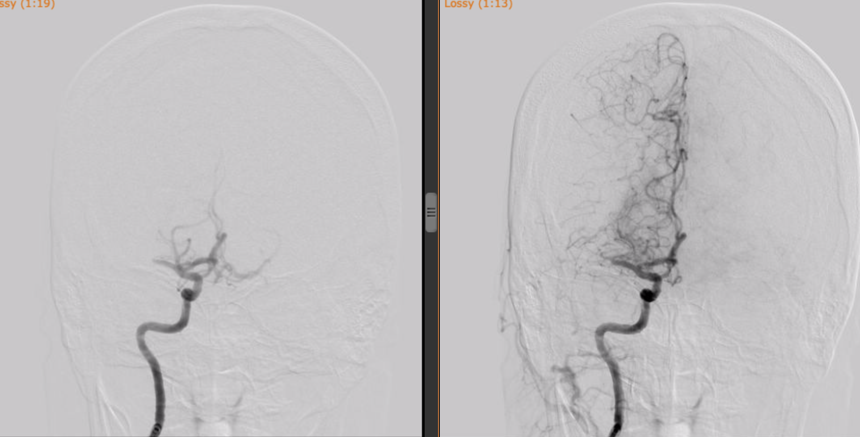
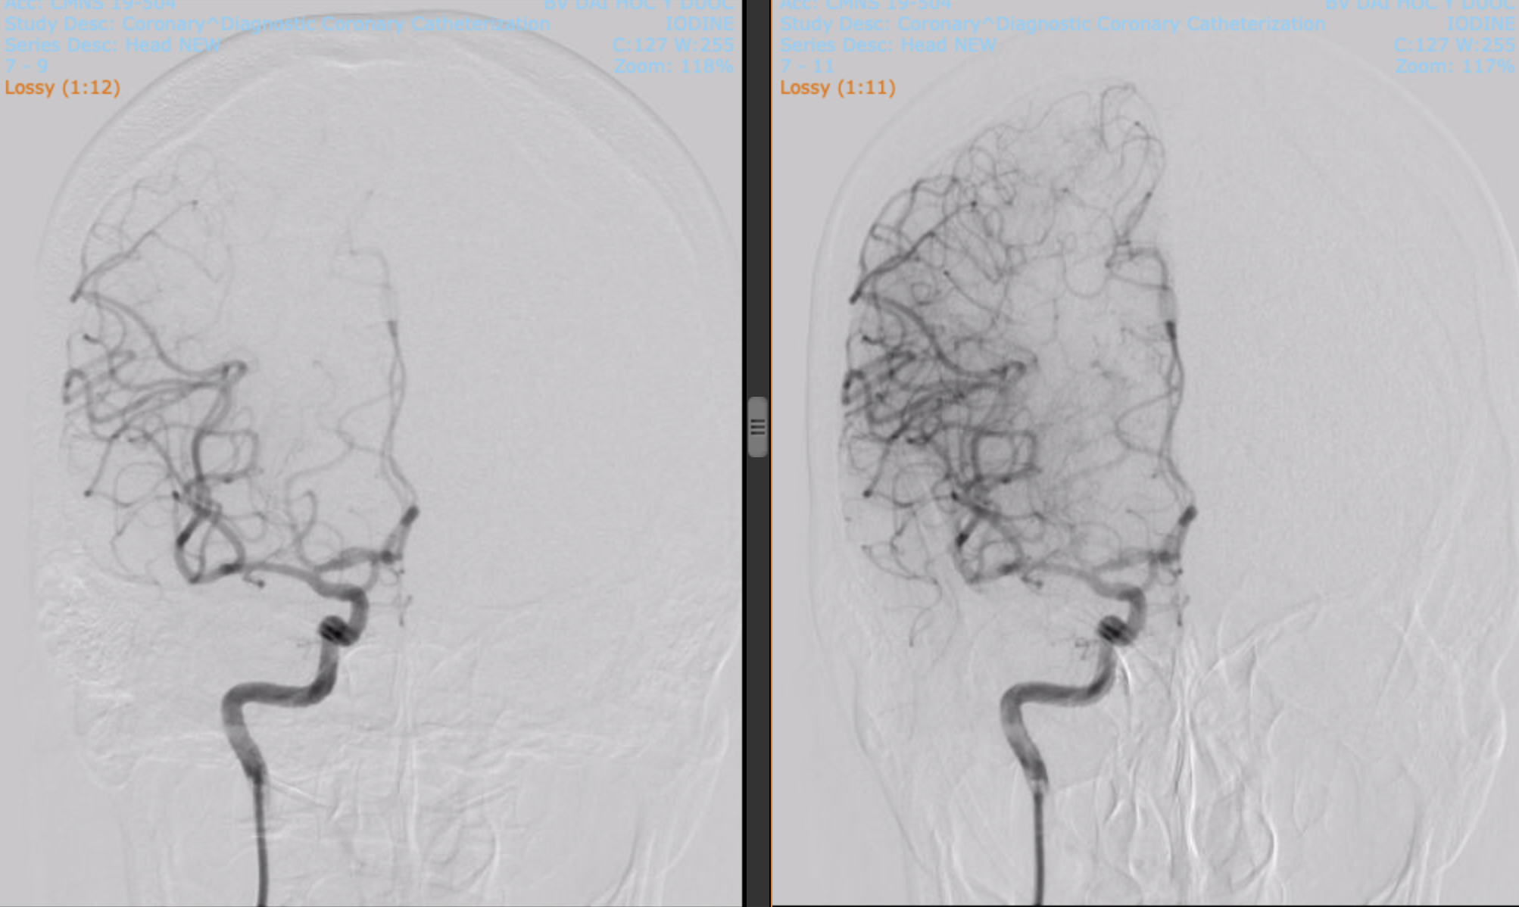
Quyết định điều trị tái thông bằng dụng cụ
Case
Before: Tắc M1
After: Tái thông hoàn toàn
Notes:
- Hình ảnh DSA trước và sau can thiệp tái thông
- Rất có sự tương thông với DSA và CT trong tắc DMNG đoạn M1, chạy tới đó nó tắc, nên CT thấy chỗ đó trắng bóc đó nha.

Slide 32
Mục tiêu Sau khi học bài này, sinh viên có khả năng
Thực hiện được các bước tiếp cận người bệnh liệt nửa người
Ra quyết định chẩn đoán và cấp cứu người bệnh đột quỵ
Chỉ định chăm sóc điều trị giai đoạn cấp
Thực hiện tầm soát và điều trị nguyên nhân

Slide 33
Điều trị sau tái thông
Nhập đơn vị đột quỵ
Đề phòng các biến chứng sớm
Biến chứng do dùng rtPA: Phản vệ, phù mạch (phù Quinck), xuất huyết (nội sọ, ngoài sọ)
Các biến chứng sớm khác:
Phù não do nhồi máu não diện rộng
Chuyển dạng xuất huyết
Xuất huyết những nơi khác
Nhồi máu não tái phát
Theo dõi những gì?
24 giờ đầu: theo dõi sinh hiệu, nhức đầu, ý thức (GCS), khiếm khuyết thần kinh (NIHSS)
Phản vệ, phù Quinck: khó thở, tim nhanh, huyết áp tụt
Xuất huyết não, phù não: Nhức đầu, huyết áp tăng, giảm ý thức, tăng điểm NIHSS
Chăm sóc Điều trị những gì?

Slide 34
Chăm sóc điều trị trong giai đoạn cấp
24 giờ đầu sau điều trị tiêu sợi huyết:
Nhịn ăn
Không dùng thuốc chống tiểu cầu, kháng đông
Không đặt sonde tiểu, sonde dạ dày nếu không trong tình huống bắt buộc
Nuốt sặc và viêm phổi hít
Nhịn ăn trong những giờ đầu (đến 24h)
Test nuốt: không cho ăn, uống, kể cả uống thuốc, nếu chưa làm test nuốt
Test nuốt thất bại: đặt sonde
Huyết khối tĩnh mạch sâu và thuyên tắc phổi
Dịch chuyển sớm nếu tình trạng cho phép
Đánh giá nguy cơ huyết khối TM sâu (thang điểm PADUA), nếu nguy cơ cao, dùng biện pháp dự phòng
Heparin TLPT thấp (enoxaparin TDD)
Dụng cụ ép khí ngắt quãng

Slide 35
Chăm sóc điều trị trong giai đoạn cấp
Thở oxy: khi SpO2 giảm <94%
Kiểm soát huyết áp trong giai đoạn cấp
24 giờ sau rtPA: HA ≤ 180/105
NMN không rtPA: HA ≤ 220/120
XHN: HA 140-180/90
PHCN:
Đánh giá sớm ngay ngày đầu
Tập sớm tuỳ tình trạng của BN
Dùng thuốc chống huyết khối
Không dùng trong 24 giờ đầu sau rtPA
Thuốc kháng đông: dành cho lấp mạch từ tim (vd. rung nhĩ), trì hoãn khởi đầu do nguy cơ xuất huyết não
Thuốc chống tiểu cầu: cho NMN không do lấp mạch từ tim, khởi đầu ngay nếu không dùng rtPA, sau 24 giờ nếu dùng rtPA
Statin: Cho mọi BN nhồi máu não, nhất là không lấp mạch từ tim

Slide 36
Mục tiêu Sau khi học bài này, sinh viên có khả năng
Thực hiện được các bước tiếp cận người bệnh liệt nửa người
Ra quyết định chẩn đoán và cấp cứu người bệnh đột quỵ
Chỉ định chăm sóc điều trị giai đoạn cấp
Thực hiện tầm soát và điều trị nguyên nhân

Slide 37
Tìm nguyên nhân NMN như thế nào?
Khám lâm sàng
Đặc điểm | XVĐM lớn | Lấp mạch từ tim | Bệnh ĐM nhỏ | Nguyên nhân khác
Lâm sàng RL chức năng vỏ não hoặc tiểu não. Hội chứng lỗ khuyết | + - | + - | - + | +/- +/-
Hình ảnh học NMN vỏ não, tiểu não, thân não, dưới vỏ >1,5cm. NMN dưới vỏ, thân não <1,5cm. | + - | + - | - +/- | +/- +/-
Cận lâm sàng khác Hẹp ĐM cảnh trong đoạn ngoài sọ Nguồn thuyên tắc từ tim Bất thường khác | + - - | - + - | - - - | - - +
Hình ảnh nhu mô: CT/MRI
Khảo sát mạch máu: CTA/MRA, SA
Khảo sát tim: ECG (+holter), SA tim thường, SAT thực quản

Slide 38
Điều trị dự phòng theo nguyên nhân
Kiểm soát các yếu tố nguy cơ
Thuốc chống huyết khối
Thuốc chống tiểu cầu: Aspirin (75-325mg), Clopidogrel (75mg), Aspirin+ Dipyridamol (hiện không có thuốc), Cilostazol (100 mg x2)
Thuốc chống tiểu cầu kép: Aspirin + Clopidogrel, dùng cho
Cơn thoáng TMN nguy cơ cao, hoặc ĐQ nhẹ (TMCB): khởi đầu trong 24 giờ, kéo dài 21 ngày
Hẹp ĐM nội sọ nặng (>70%) có triệu chứng: khởi đầu trong 1 tháng, kéo dài 90 ngày
Thuốc kháng đông: dùng cho lấp mạch từ tim (vd rung nhĩ), gồm kháng vitamin K (mục tiêu INR 2.0-3.0), và NOACs (dabigatran, rivaroxaban, apixaban)
Statin: 2 loại hiệu lực mạnh được khuyến cáo là Atorvastatin và Rosuvastatin
Phẫu thuật bóc nội mạch / nong stent ĐM cảnh hẹp nặng bên có triệu chứng (ĐQ)

